Slide 1
차량제어 kinematics model
Pure pursuit
Stanley
Kanyama
경로 추적 관련
PID
LQR(Linear Quadratic Regulator
MPC(Model Predictive Control)
VFH(Vector Field Histogram)

Slide 2
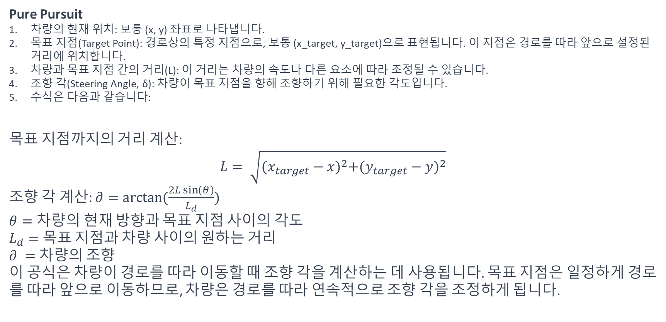
Pure Pursuit
차량의 현재 위치: 보통 (x, y) 좌표로 나타냅니다.
목표 지점(Target Point): 경로상의 특정 지점으로, 보통 (x_target, y_target)으로 표현됩니다. 이 지점은 경로를 따라 앞으로 설정된 거리에 위치합니다.
차량과 목표 지점 간의 거리(L): 이 거리는 차량의 속도나 다른 요소에 따라 조정될 수 있습니다.
조향 각(Steering Angle, δ): 차량이 목표 지점을 향해 조향하기 위해 필요한 각도입니다.
수식은 다음과 같습니다:
목표 지점까지의 거리 계산:
$$L= \sqrt{{(x_{target}−x)}^{2}+{(y_{target}−y)}^{2}}$$
조향 각 계산: $∂=arctan⁡(\frac{2L\sin\left(θ\right)}{L_{d}})$
$θ=차$량의 현재 방향과 목표 지점 사이의 각도
$L_{d}=$ 목표 지점과 차량 사이의 원하는 거리
$∂ =$ 차량의 조향
이 공식은 차량이 경로를 따라 이동할 때 조향 각을 계산하는 데 사용됩니다. 목표 지점은 일정하게 경로를 따라 앞으로 이동하므로, 차량은 경로를 따라 연속적으로 조향 각을 조정하게 됩니다.

Slide 3
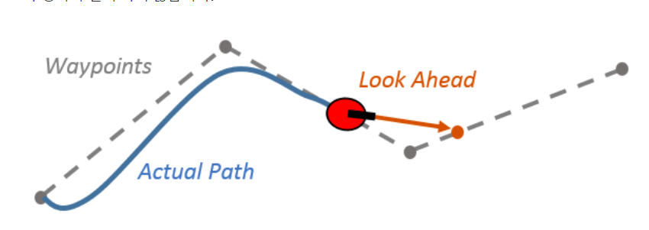
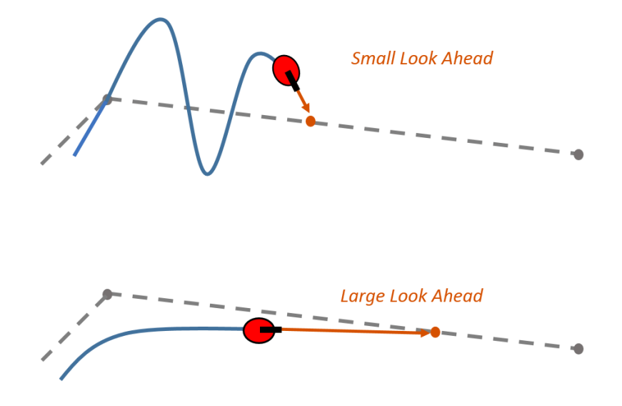
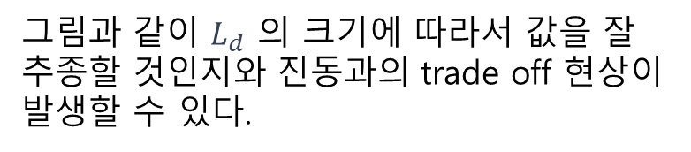
Look a head Distance in pure pursuit($L_{d}$)
그림과 같이 $L_{d}$ 의 크기에 따라서 값을 잘 추종할 것인지와 진동과의 trade off 현상이 발생할 수 있다.
경로 추적의 정확성: Look-Ahead Distance가 길면 길수록, 차량은 더 먼 경로를 고려하여 조향을 결정하게 됩니다. 이는 보다 부드러운 경로 추적을 가능하게 하지만, 급격한 방향 전환에는 둔감할 수 있습니다.
동적 조정: 차량의 속도나 주변 환경에 따라 Look-Ahead Distance를 동적으로 조정할 수 있습니다. 일반적으로 속도가 빠를수록 더 멀리 앞을 내다봐야 하며, 속도가 느릴 때는 더 짧은 거리를 고려합니다.
안정성과 반응성: Look-Ahead Distance는 차량의 안정성과 반응성 사이의 균형을 맞추는 데 중요한 역할을 합니다. 너무 짧으면 차량이 과도하게 반응할 수 있고, 너무 길면 느리게 반응할 수 있습니다.
순수 추격 알고리즘에서 이 거리는 경로 상의 목표 지점을 결정하는 데 사용되며, 이 목표 지점은 차량의 조향 각도를 계산하는 데 중요한 기준이 됩니다. 따라서, Look-Ahead Distance는 차량의 경로 추적 성능에 매우 큰 영향을 미칩니다.

Slide 4
Stanely
주요특징
크로스 트랙 오차 : 차량의 현재 위치와 목표 경로 사이의 수직 거리. Stanley 방식은 크로스 트랙 오차와를 줄이기 위해 조향각을 조절합니다.
조향 제어 : Stanley 방식은 크로스 트랙 오차와 차량의 방향 오차를 사용하여 조향각을 계산합니다. 이 조향각은 차량을 목표 경로로 되돌리기 위해 필요한 각도를 나타냅니다.
안정성 및 효율성: Stanley 방식은 특히 곡선 구간에서의 경로 추적에 효과적입니다. 이 방법은 빠른 반응과 높은 안정성을 제공하며, 다양한 속도와 도로 조건에서도 잘 작동합니다.
Pure pursuit 과의 다른점은 뒷바퀴의 휠을 사용하는 것이 아니라 앞바퀴 쪽(the front axle)을 사용한다.

Slide 5
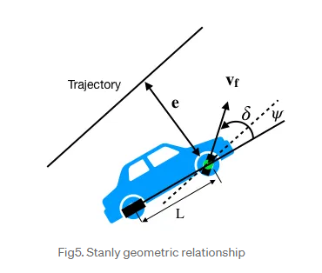
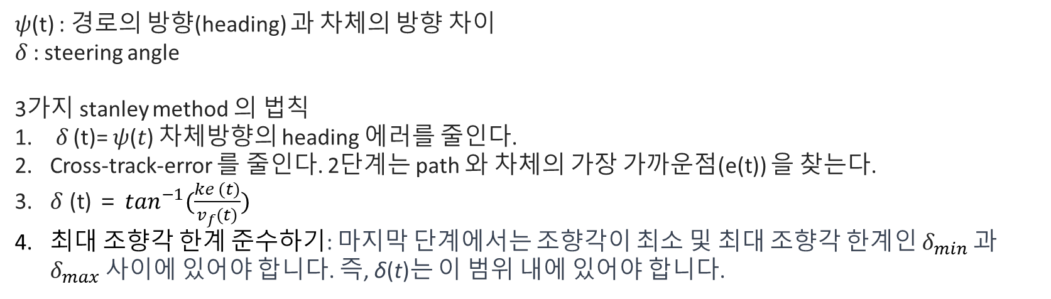
𝜓(t) : 경로의 방향(heading) 과 차체의 방향 차이
𝛿 : steering angle
3가지 stanley method 의 법칙
𝛿 (t)= 𝜓(𝑡) 차체방향의 heading 에러를 줄인다.
Cross-track-error 를 줄인다. 2단계는 path 와 차체의 가장 가까운점(e(t)) 을 찾는다.
$\text{δ} \text{(}\text{t}\text{)}$ = $\tan^{−1}(\frac{ke (t)}{v_{f}(t)})$
최대 조향각 한계 준수하기: 마지막 단계에서는 조향각이 최소 및 최대 조향각 한계인 ${\text{δ}}_{min}$​과 ${\text{δ}}_{max}$사이에 있어야 합니다. 즉, δ(t)는 이 범위 내에 있어야 합니다.

